Slide 1
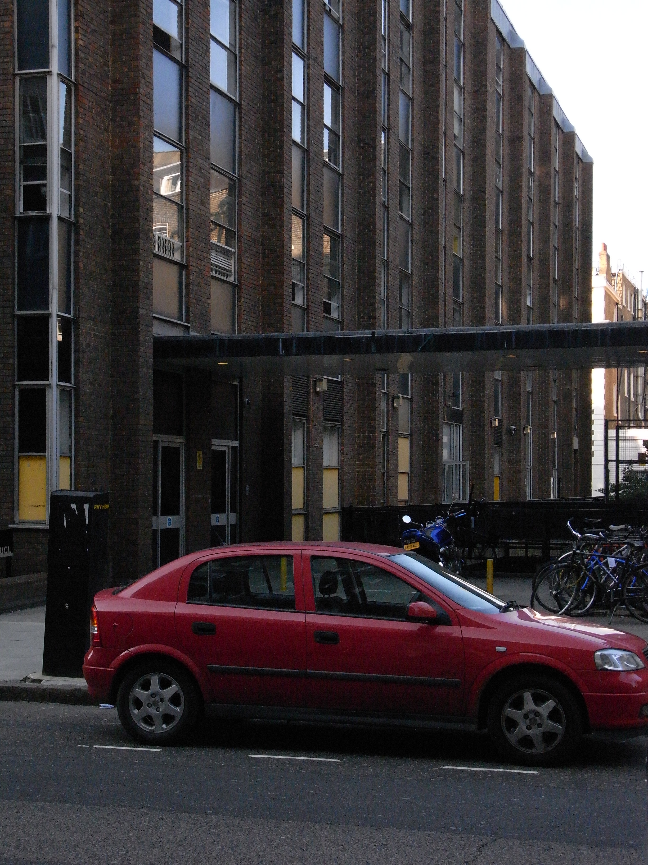
Bartlett School of Architecture

Slide 2
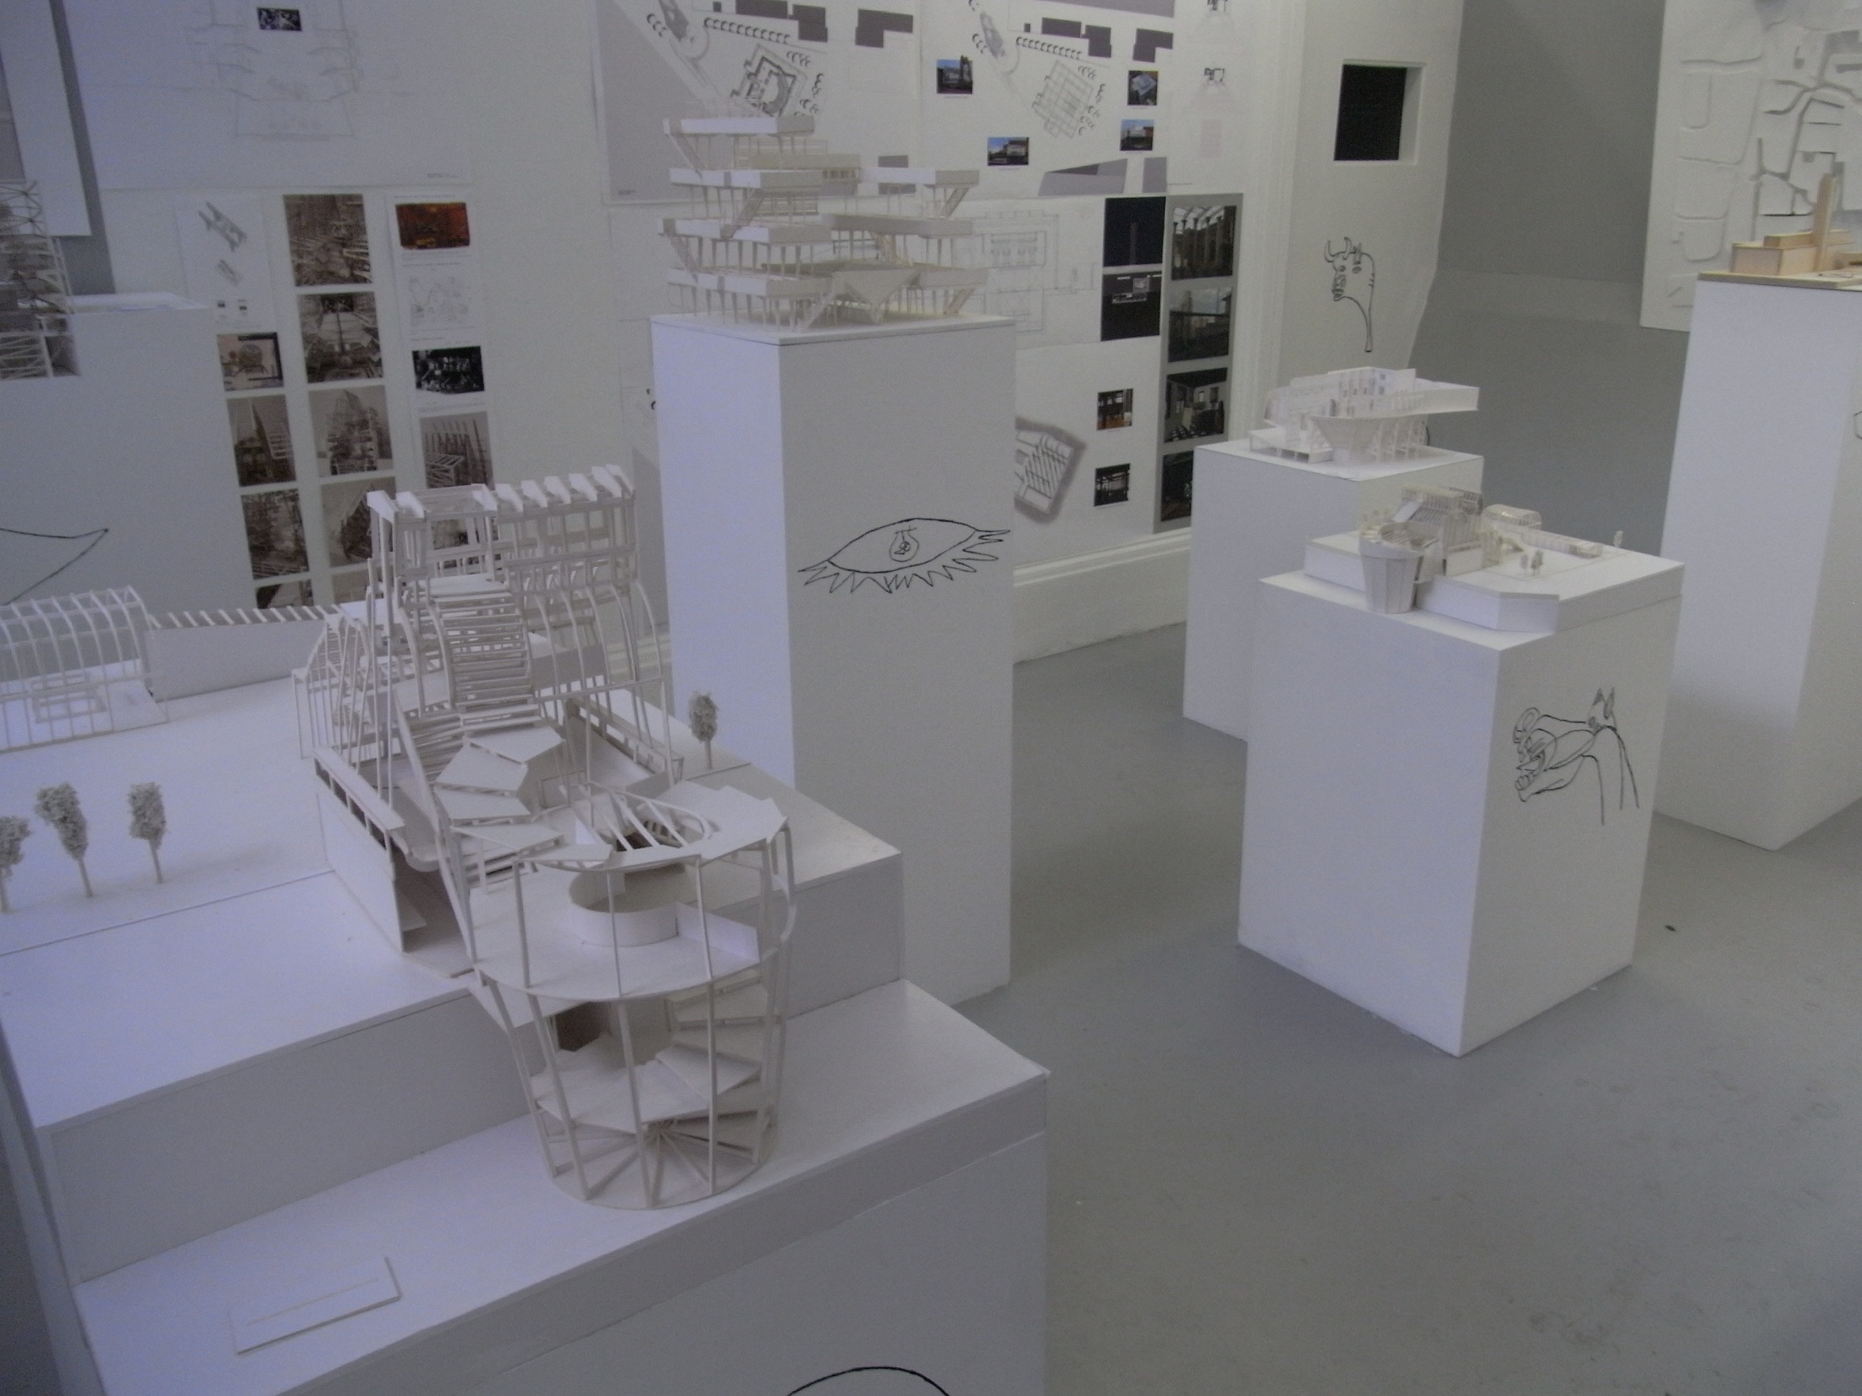

Slide 3
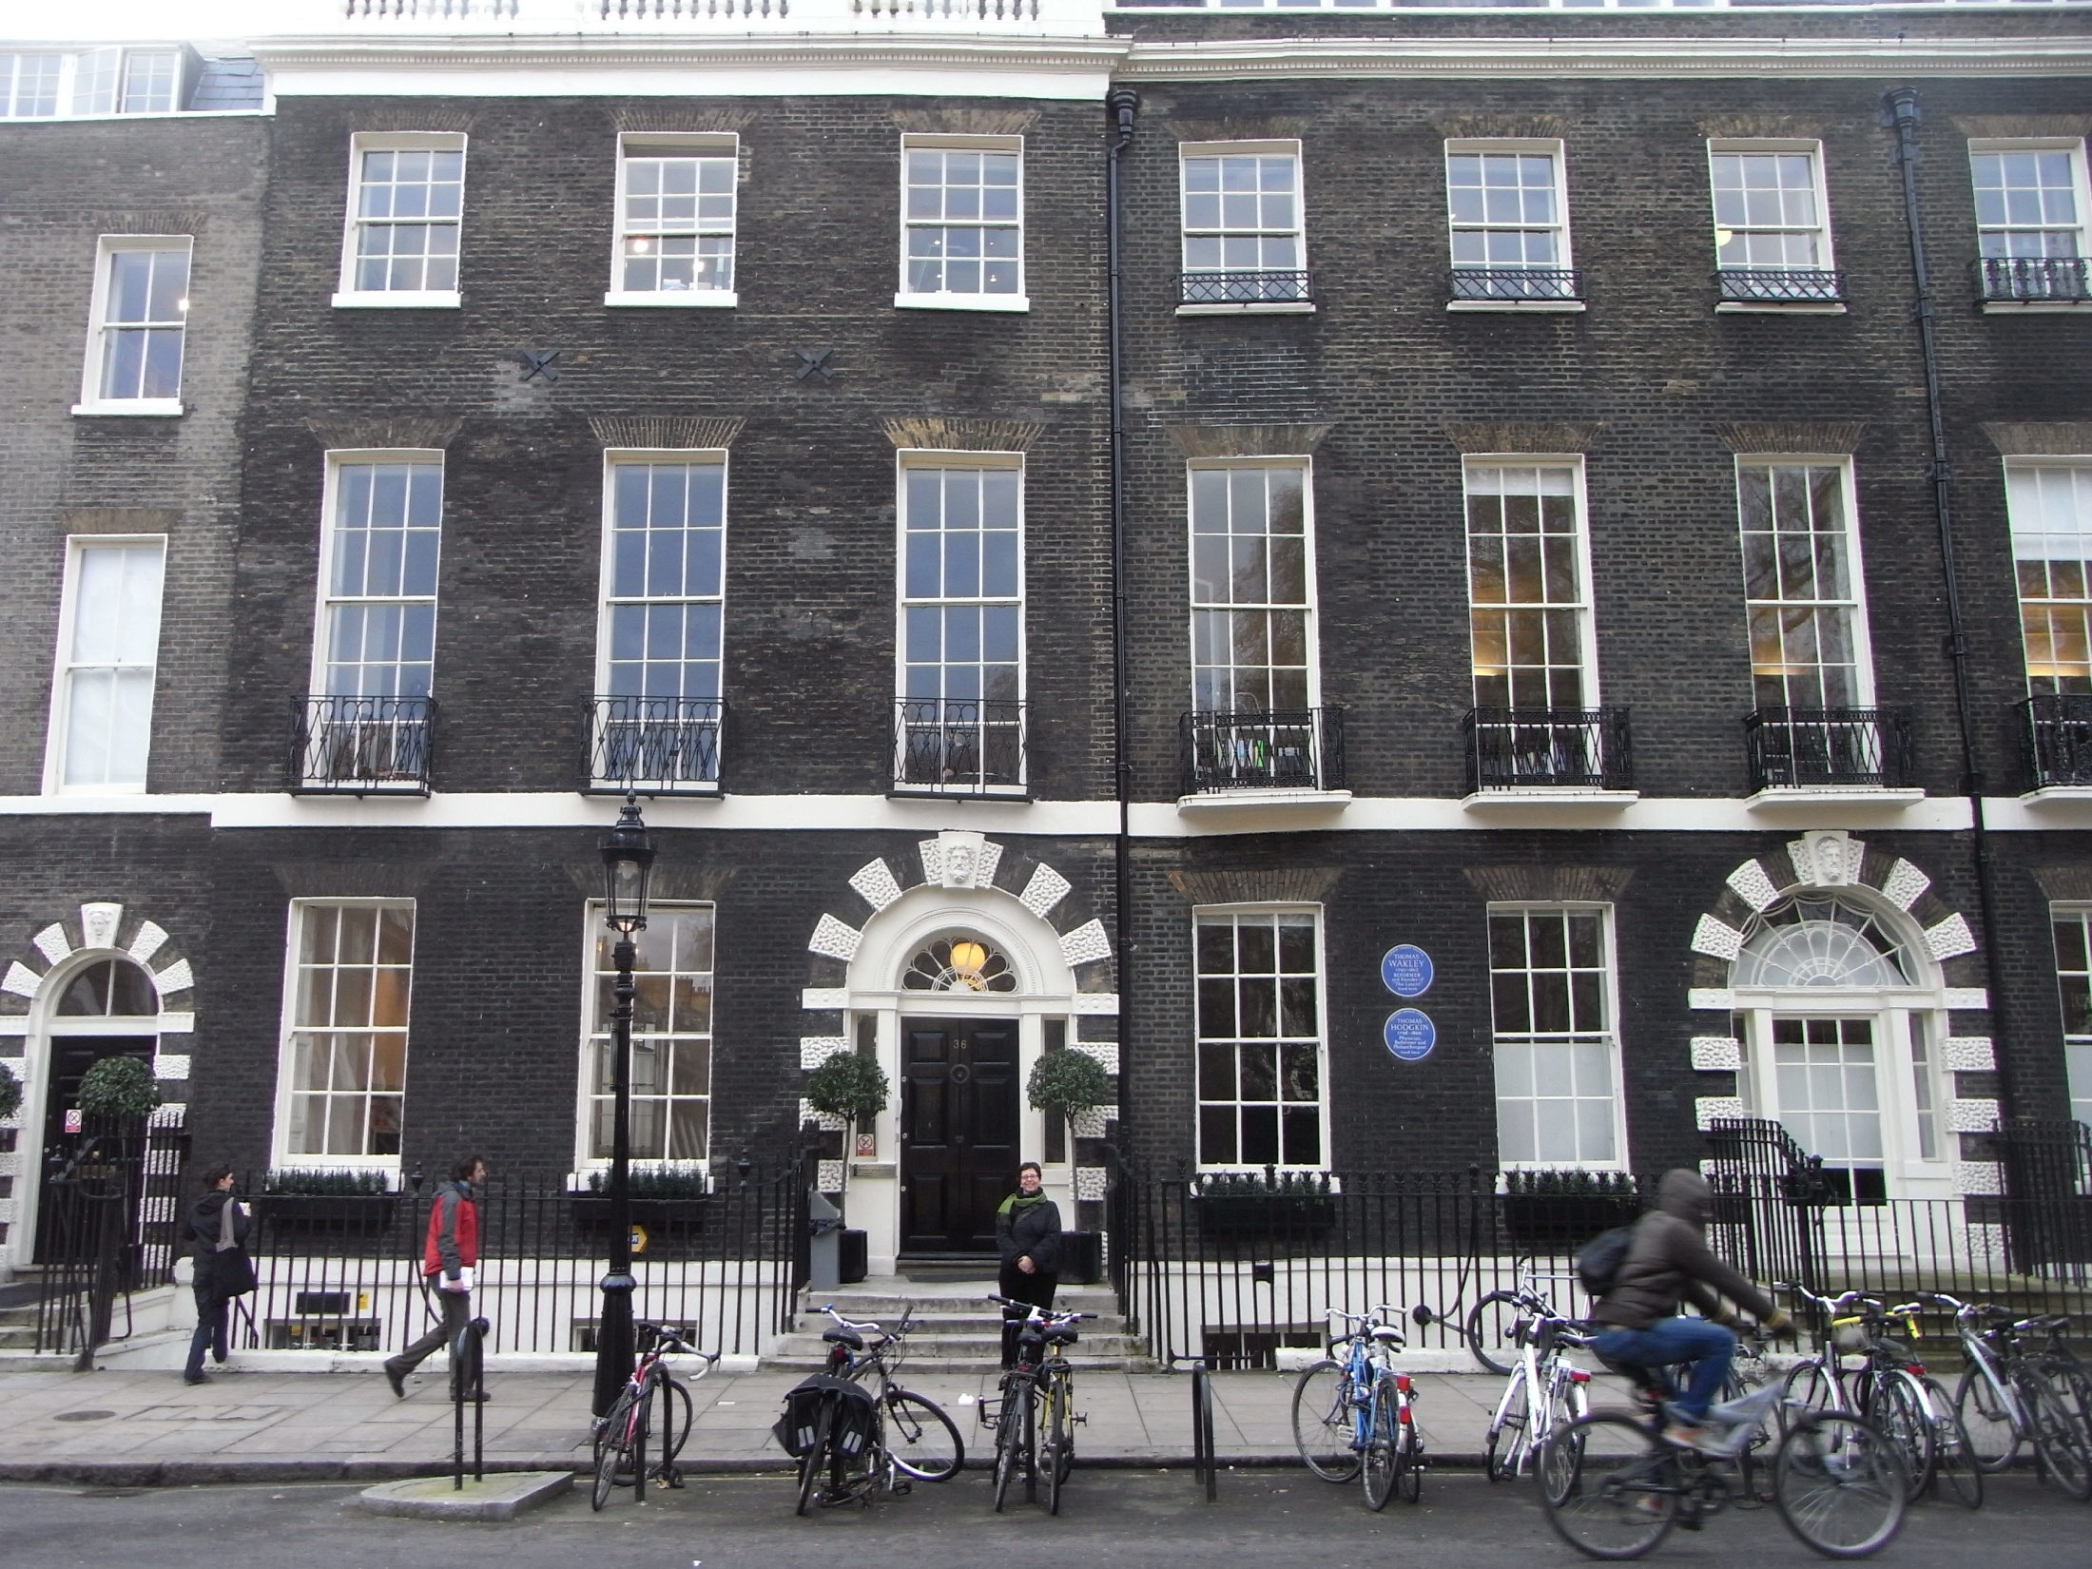
Architectural Association

Slide 4
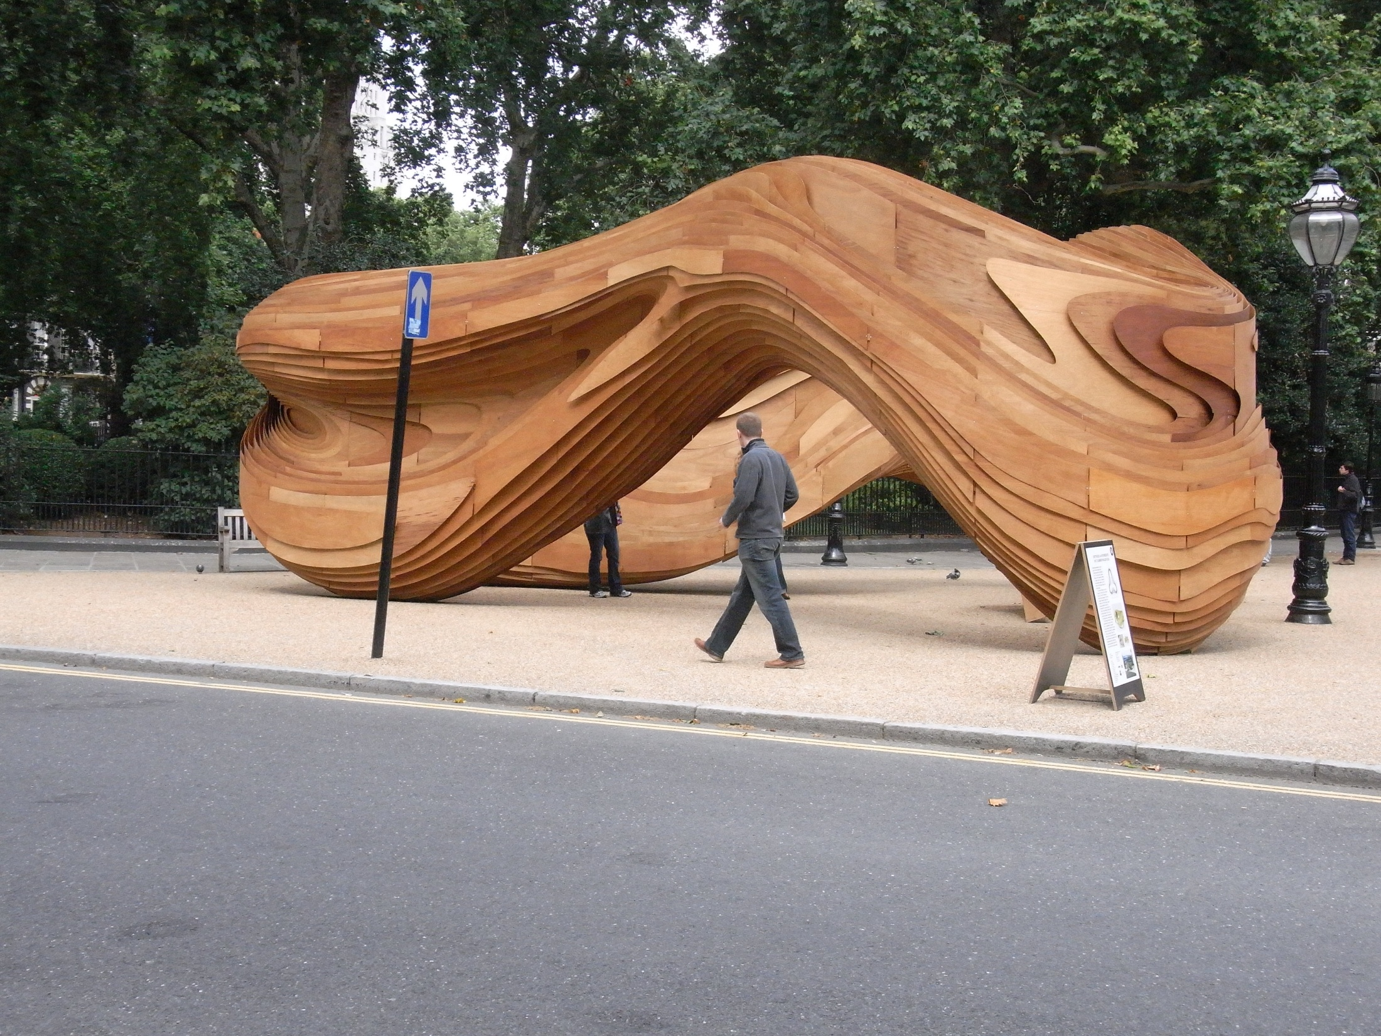
Video 1
Video 2
Hook Park

Slide 5
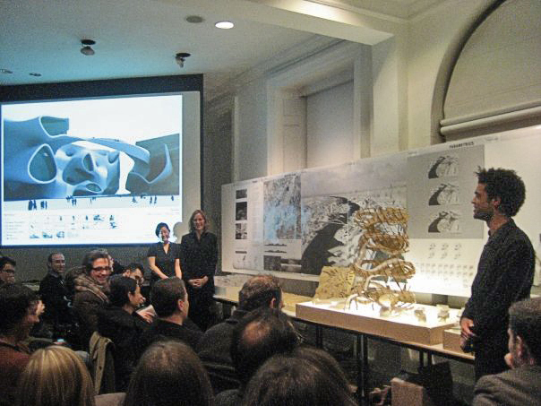
A hora da apresentação

Slide 6
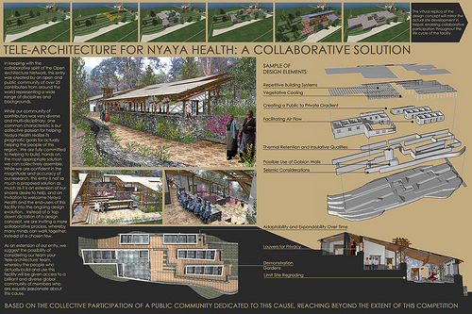
Cartaz >> coerência com o assunto /ambiente/ expressão do projeto!

Slide 7
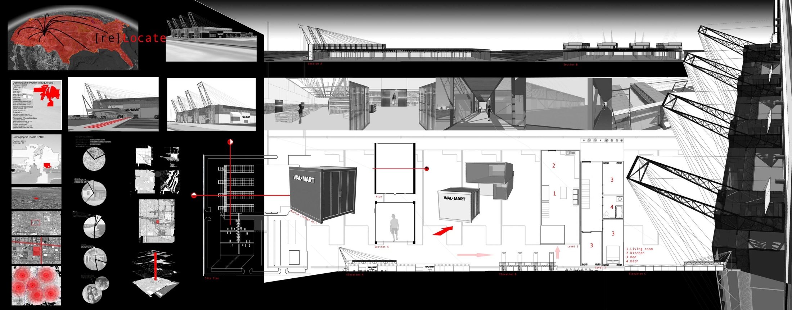
texto, implantação, situação no terreno, perspectivas externas, internas, cortes, detalhes: organização das peças graficas

Slide 8
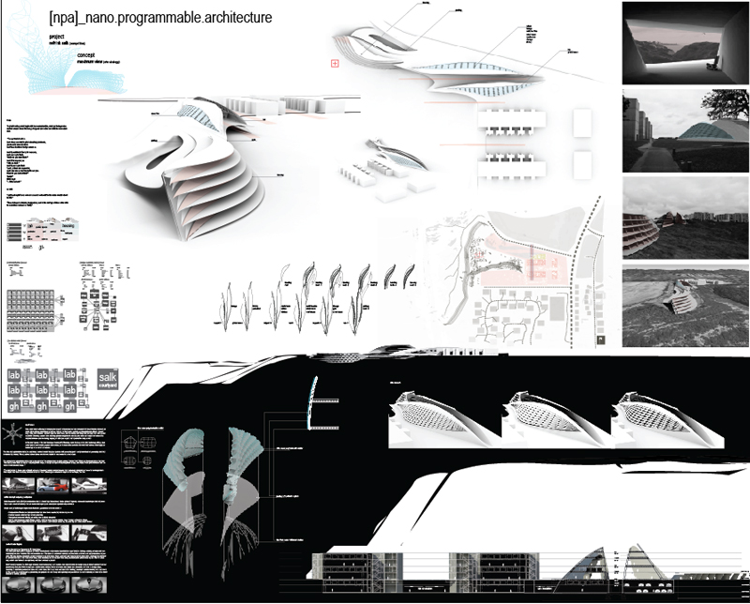

Slide 9
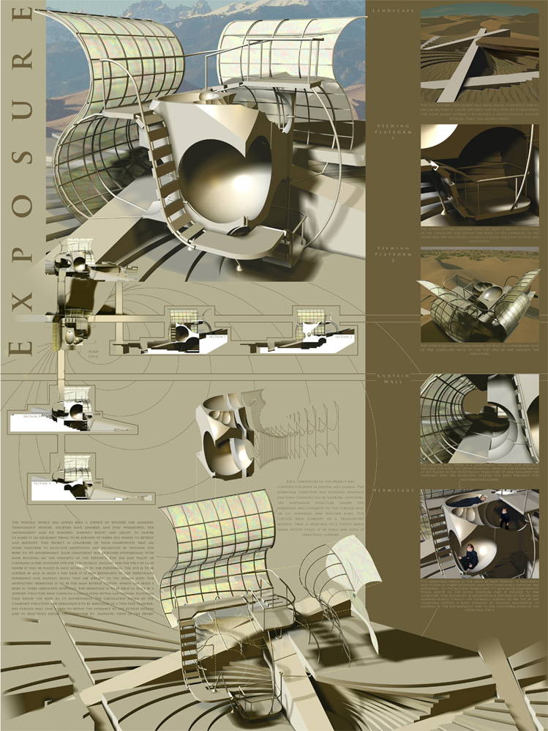
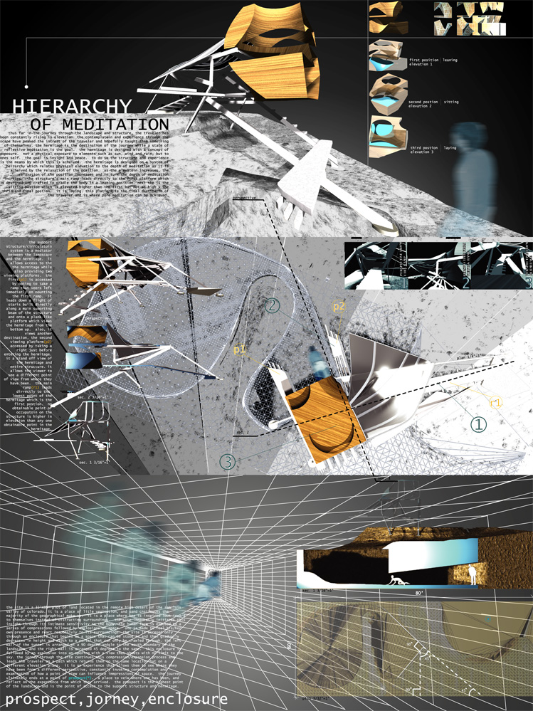
Proporção e divisão do espaço do cartaz

Slide 10
Cartaz vertical, A 2,
Que deve ter mais com informação?
Fazer a lista juntos!

Slide 11
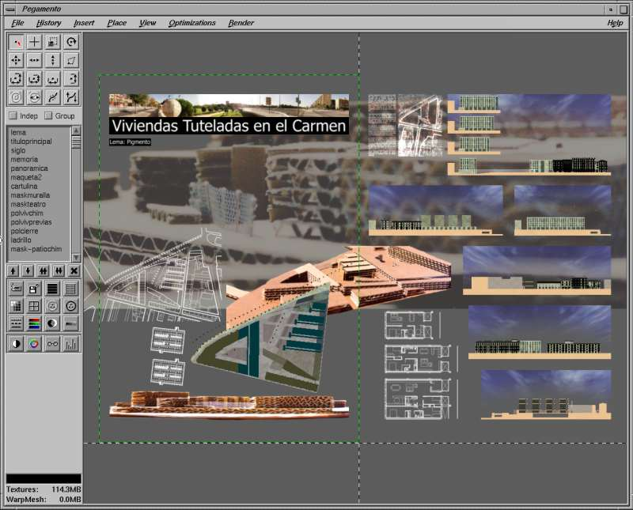
Inkscape, software livre para projetos graficas

